Slide 1


Selitä selkona: virity helppoon kieleen Koulutusdiat 1 VIERKO 2024
Oppimateriaalit

Slide 2
Sisältö
Miten käytät kielen valtaa?
Tiedätkö miten sisältö ja kieli kuuluvat yhteen?
Helppo kieli auttaa oppimaan
Lisätietoja
Lähteet
Yhteystiedot

Slide 3

1. Miten käytät kielen valtaa?

Slide 4
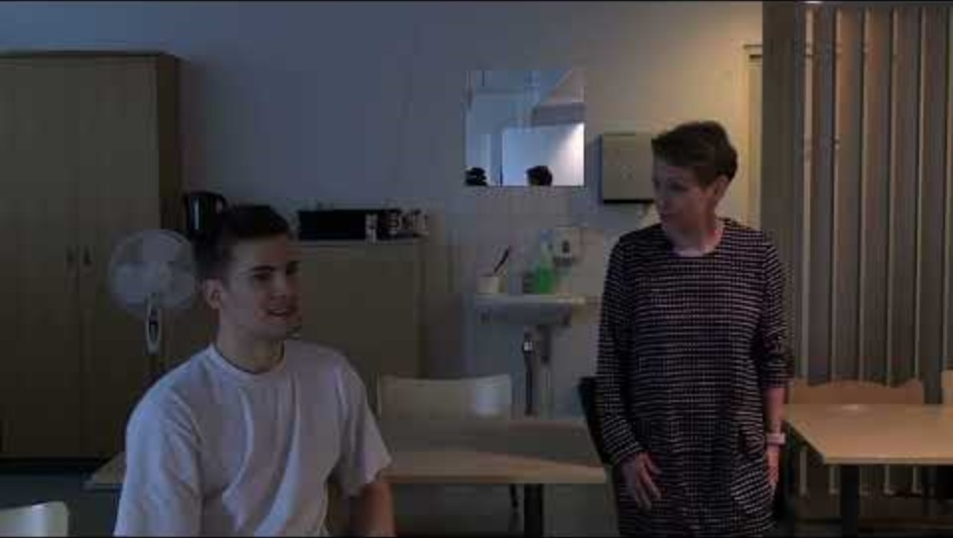
Syrjäytätkö vai otatko mukaan kielellä? Video Selkeä kieli opetuksessa

Slide 5

Sinulla on valtaa
Käytätkö kieltä, jota opiskelijat ymmärtävät?

Slide 6
Minkälaista kieltä tämä on? Miksi?
Sujuvien opintojen etenemisen kannalta ammattiopisto haluaa tiedottaa niin opiskelijoita kuin kotiväkeä tarkennetuista käyttöönotettavista toimintatavoista liittyen poissaoloihin, mobiililaitteisiin sekä nikotiinituotteisiin.

Slide 7
Vertaa – mikä ja miksi muuttui?
Sujuvien opintojen etenemisen kannalta ammattiopisto haluaa tiedottaa niin opiskelijoita kuin kotiväkeä tarkennetuista käyttöönotettavista toimintatavoista liittyen poissaoloihin, mobiililaitteisiin sekä nikotiinituotteisiin.
Tiedote: opiskelijat ja kodit
Lue X:n ammattiopiston uudet ohjeet:
poissaolot
kännykät
tupakka, sähkötupakka ja nuuska.

Slide 8
2. Tiedätkö, että sisältö ja kieli kuuluvat yhteen?

Slide 9
Osaavatko opiskelijat ammattikieltäsi?
Esimerkki:
On tärkeää huomioida, että heterogeenisten agglomeraattien koheesiomekanismit ovat sidoksissa anisosotrooppisten parametrien interaktiiviseen konfluenssiin, mikä puolestaan vaikuttaa monomeeristen substanssien polydispersiteettiin.

Slide 10
Ammattikielen ymmärtämisen vaikeus
On tärkeää huomioida, että heterogeenisten agglomeraattien koheesiomekanismit ovat sidoksissa anisosotrooppisten parametrien interaktiiviseen konfluenssiin, mikä puolestaan vaikuttaa monomeeristen substanssien polydispersiteettiin.
"Tavallinen" kieli ja sen tutut sanat eivät auta ymmärtämään ammattikieltä.

Slide 11
Oletko tietoinen kielen käytöstäsi?
Teetkö havaintoja kielestä eri tilanteissa?
Ymmärtävätkö opiskelijat sinun kieltäsi? ​ Miksi?
Teetkö kielen valintoja, jotka helpottavat ymmärtämistä?
Selitätkö vaikeat asiat helpolla kielellä?

Slide 12

Selkokielinen, selkeäkielinen, kielitietoinen, monikielinen ja kulttuuritietoinen?

Slide 13
Kielitietoinen
Ole tietoinen kielestä, jota käytät.
Tee havaintoja kielestä, jota käytät.
Tiedosta, että kieli on ydintä kaikessa koulun toiminnassa.

Slide 14
Kuka tarvitsee kielitietoisuutta?
Sinä tarvitset sitä, jotta opiskelijat etenevät.
Opiskelijat tarvitsevat sitä, jotta opinnot etenevät.
Kaikki hyötyvät siitä, että opetat ammattisanat ja työt helpon kielen avulla.

Slide 15

Kaikessa toiminnassasi
Olet oman ammattikielesi opettaja.
S2-opettaja ei voi korvata ammatillista opettajaa.
Teet yhteistyötä työkavereiden kanssa.
Arvostat kaikkia kieliä.
Edistät tasa-arvoa.

Slide 16

Kielitietoinen opettaja
Lisäät opiskelijan itseluottamusta.
Luot turvallisen ilmapiirin oppia.

Slide 17
3. Helppo kieli auttaa oppimaan

Slide 18
Ymmärtävätkö kaikki ohjeen? Miksi?
"Kaapissa on tosi tyyriitä vehkeitä, niitten kans ei kannata sählätä ja pitää olla tarkka."
Lue lisää esimerkkejä Työkalukaapin ohjeita.

Slide 19
Mikä auttaa ymmärtämään?
EI: Kaapissa on tosi tyyriitä vehkeitä, niitten kans ei kannata sählätä ja pitää olla tarkka.
Kaapissa on työkaluja.
Ne ovat kalliita.
Ole tarkka,
kun käytät työkaluja.
Lyhyet, tavalliset sanat.
Tarkat sanat.
Lyhyet, helpot lauseet.
Selitä helpolla kielellä vaikeat ammattisanat.
EI slangia tai murretta, jota opiskelija ei osaa.

Slide 20
Selkokieli – helppoa kieltä
Yleiskieltä ja ammattikieltä helpompaa:
Sanat: tutut, tavalliset, lyhyet sanat; selität vaikeat sanat
Kielen rakenteet: lauseet ja virkkeet lyhyitä
Sisältö: vain tärkeimmät asiat helpolla kielellä.

Slide 21

Auta ymmärtämään
Selitä ja toista helpolla kielellä.
Huutaminen ei auta ymmärtämään.

Slide 22

Kuuntele
Puhu ja kuuntele opiskelijaa rauhallisesti.
Selitä vain yksi asia kerrallaan.
Varmista ymmärtäminen:
Pyydä opiskelijaa selittämään.
Pyydä opiskelijaa tekemään asia ja selittämään, mitä hän tekee.

Slide 23
Selkokieltä tarvitsee
Suomessa noin 14 %:a, esimerkiksi
lukivaikeus
ADHD
muut oppimisvaikeudet
suomen kielen opiskelijat (kehittyvä kielitaito, S2-oppijat)
muistisairaat jne.
Henkilöt, joilla on kielellisiä vaikeuksia.
Selkokielen käyttö on kielitietoista silloin, kun opiskelija tarvitsee selkokieltä.

Slide 24
4. Lisätietoja

Slide 25
Miten opit, mikä on helppoa kieltä?
VIERKO-hankkeessa on tehty koulutusdiat opettajille, ohjaajille ja työpaikkaohjaajille:
Selitä selkona – virity helppoon kieleen
Kielitietoisuus ja selkokieli
Kielitietoinen ohjaus työpaikoilla
Selkopuhe, vuorovaikutus ja ohjaus
Selkokirjoittaminen
Selkomateriaalit ja niiden tekeminen
Selkomateriaalit
Selkotekijä ja saavutettavuus
Selkotekijä ja tekoäly

Slide 26
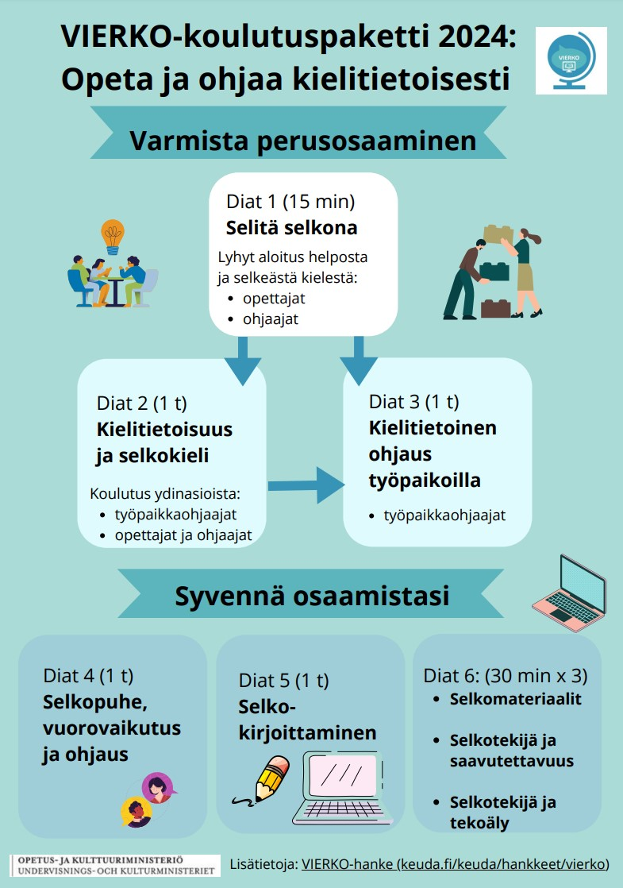
Koulutusdiojen käyttö
Dioja voi käyttää koulutuksissa: kokonaan tai osittain.
Koulutusten yhteyteen kannattaa järjestää työpajatyöskentelyä.
Dioista on myös tallenteet.
Diat ja tallenteet löytyvät osoitteesta aoe.fi (VIERKOn materiaalit) ja bit.ly/VierkoSelkoS2.

Slide 27
6. Lähteet

Slide 28
Lähteitä
Anttila, I. & Lämsä, H. & Mäkelä, M. 2020. Kielitietoisen ohjauksen opas työpaikalle. Keuda. https://issuu.com/keudajulkaisut/docs/2020_keuda_kielitietoisen-ohjauksen-opas/1. Luettu 20.2.2024.
Kartio, Johanna: 12 askelta selkokielellä opettamiseen. 2016. Grano Oy: Helsinki. kansalaisopistojenliitto.fi/wp-content/uploads/2016/10/12-askelta-selkokielell%C3%A4-opettamiseen.pdf. Luettu 20.2.2024.
Kehittyvän kielitaidon tasojen kuvausasteikko. Opetushallitus. 2024. www.oph.fi/fi/koulutus-ja-tutkinnot/kehittyvan-kielitaidon-tasojen-kuvausasteikko. Luettu 30.5.2024.
Kielitietoinen ja monikulttuurinen ohjaus. Ohjaan.fi. 2024. ohjaan.fi/ohjaamme/kielitietoinen-ja-monikulttuurinen-ohjaus/. Luettu 30.5.2024.
Kielitietoisuuteen herääminen. Työterveyslaitos. 2024. www.ttl.fi/oppimateriaalit/monimuotoisuus-ja-inklusiivisuus-asiantuntijaorganisaatiossa/kielitietoisuuteen-heraaminen. Luettu 30.5.2024.
Kielituki. Opas työpaikalle. Koulutuskeskus Salpaus.
https://salpro.salpaus.fi/esitteet/ESITTEET_2010/Kielitukiopas.pdf. Luettu 30.5.2024.
Kieliä koskeva eurooppalainen viitekehys 2004–2020. Euroopan unioni ja Euroopan neuvosto.europa.eu/europass/system/files/2020-05/CEFR%20self-assessment%20grid%20FI.pdf. Luettu 30.5.2024.
Leskelä, Leealaura. 2019. Selkokieli. Saavutettavan kielen opas. Opike.
Maahanmuutto ja kielellinen moninaisuus. Kielitietoinen työskentely. Terveyden ja hyvinvoinnin laitos. 2024. thl.fi/aiheet/maahanmuutto-ja-kulttuurinen-moninaisuus/tyon-tueksi/hyvia-kaytantoja/kielitietoinen-tyoskentely. Luettu 30.5.2024.
Polkuja-hanke: kielitietoisuus. Osaava Tredu. 2023. (29 videota). www.youtube.com/playlist?list=PLHdusDFOKUA0l1wXp9lSFb6Jy3FSRF3xP. Katsottu 30.5.2024.
Pusa, M-L & Lampinen, M. & Ryynänen-Jussila, S. 2017. Maahanmuuttajat voimavarana työpaikalla. Opas kieli- ja kulttuuritietoiseen ohjaukseen. http://view.24mags.com/mobilev/e5f43d46a15e11480d262296d568fc76#/page=1. Luettu 30.5.2024.
Sainio, Ari. 2022. Avaimet selkokieleen. Opike.
Saaranen, M. & Söyrinki, V. 2020.Tietoa ammatillisen opiskelijan ohjaamisesta työpaikan ohjaajalle helpolla suomen kielellä. Stadin AO. https://sites.google.com/edu.hel.fi/selkotieto/. Luettu 30.5.2024.
Selkokeskus. Selkokieli. 2024. selkokeskus.fi/selkokieli/. Luettu 30.5.2024.
Takala, T. 2024. Selkoviestintä asiakastyössä. Edita.

Slide 29
7. Yhteystiedot

Slide 30
Tekijät
Tuija Takala sekä työryhmä Laura Lehmuskoski, Lilli Kuhakoski-Nenonen ja Tiina Parantainen

Slide 31


VIERKO
Vieraskielisen opetuksen kehittäminen
Kotimaisten kielten opetuksen tarjonnan ja laadun kehittäminen
ammatillisessa koulutuksessa
2024
Lisätietoa: https://www.keuda.fi/keuda/hankkeet/vierko/
https://creativecommons.org/licenses/by/4.0/

